Slide 1
第七組報告
2025/3/23
江宥寬 鄭聰彬 蔡孟君 黃耀萱

Slide 2
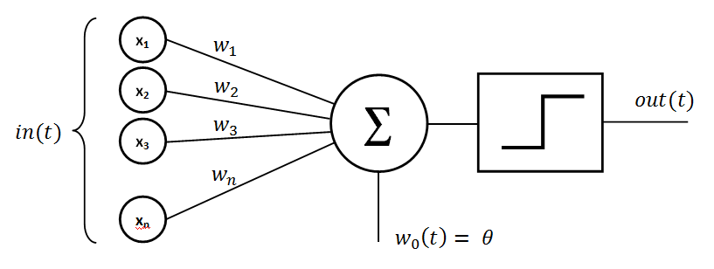
Rosenblatt 的感知網路

Slide 3
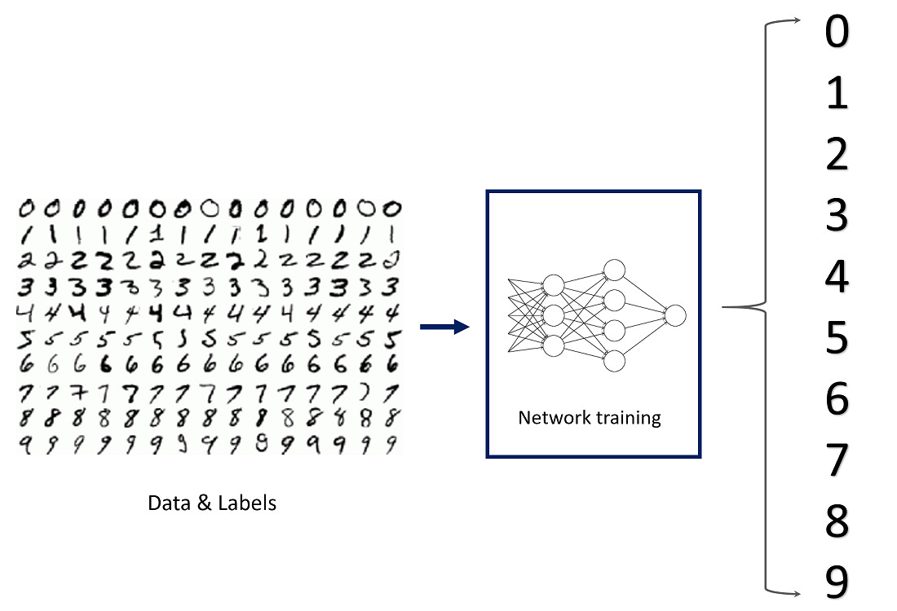
楊立昆:卷積網絡(Convolutional NN)之父
1980年代末，Yann LeCun 展示了大型神經網絡的潛力，成功解決了業界面臨的一項實際問題——快速識別信封上的手寫地址。他訓練了一個網絡，透過數千個樣本學習識別手寫數字。與 Rosenblatt 的網路類似，其早期層次負責檢測基本的曲線和邊緣，而更深層次則構建了一個層次結構，將這些簡單的模式組合成更複雜的特徵，例如環形檢測器，最終形成數字檢測器。這個過程將無數的手寫變體轉化為九種可能的數字輸出。

Slide 4
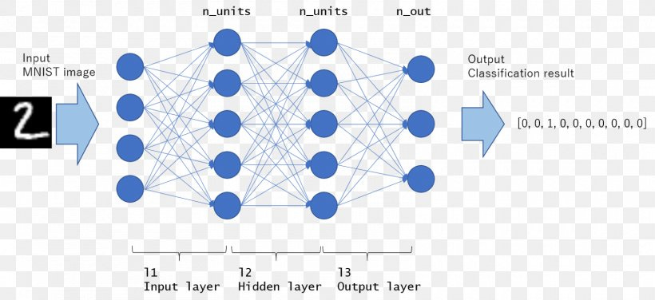
在網路的第一層，相似的對象（例如不同的手寫數字「2」）是隨機分散的。然而，隨著信號穿過各個層次，網路學會了轉換這個空間，逐漸將相似的樣本聚集在一起。到了最後一層，所有的「2」會聚集在一個區域，所有的「3」則聚集在另一個區域，形成我們所謂的「概念區域」。這一現象為我們提供了一個深刻的洞見：一個概念在本質上就是空間中的一個區域

Slide 5
深度學習的大突破
這種方法直到2012年的ImageNet比賽才迎來了真正的突破
來自多倫多大學的Hinton團隊將楊立昆的技術擴展到前所未有的規模，他們利用數百萬張標記圖像訓練自己的神經網絡，並發現了一些令人驚嘆的現象：儘管網絡的早期層次仍專注於檢測邊緣、曲線和基本形狀，但更深層次卻能識別出越來越複雜的模式——如紋理，甚至是面部特徵
這一發現解釋了為何兩張像素完全不同的狗的圖像，在第一層會激活截然不同的神經元，但在更深層次卻能觸發相同的「狗」神經元

Slide 6
AlexNet: Deep CNN
AlexNet是一個深度卷積神經網路，由Alex Krizhevsky設計，與Ilya Sutskever和Geoffrey Hinton共同發表
AlexNet作為一種具有里程碑意義的深度神經網路模型，引領了圖像識別和電腦視覺領域的革命性突破
輸入到AlexNet的圖像是以RGB強度值的三維矩陣或張量表示的，而輸出是一個長度為1,000的單一向量，每個條目對應於AlexNet預測的輸入圖像屬於ImageNet數據集中1,000個類別之一的概率，例如虎斑貓、德國牧羊犬、熱狗、烤麵包機和航空母艦

Slide 7
機器與大腦的分水嶺—「訓練」的重要性
AI 研究人員發現了一個關鍵因素：模型的複雜度。當 CNN 的結構變得更精密，特別是當它使用 ReLU 激活函數 和 最大池化 操作時，它就能更準確地模擬人腦初階(V1)視覺神經反應
但對於高階視覺認知(V2,..)來說，CNN架構並不足夠，還需要經過訓練的權重配置，才能真正捕捉到大腦辨識物體的精細特徵
這種現象與人類的學習過程相似——我們從小不斷觀看、辨識、分類物體，最終形成穩定的視覺認知
而 CNN 也必須經歷類似的「學習」過程，才能真正掌握物體識別的能力

Slide 8
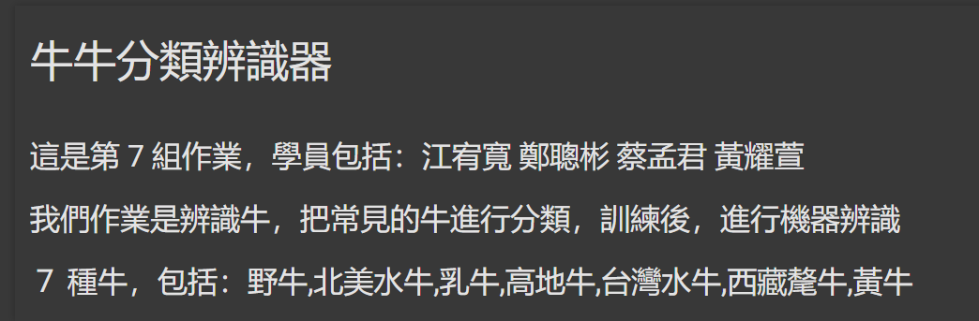
遷移式學習 – 牛牛辨識器

Slide 9
開始對牛進行分類，本專案分成 7 類
# 辨識類別 (請用英文、無空格)
category_en = “Bison, Buffalo, Cow, Highland, Water, Yak, Yellow"
# 辨識類別的中文, 顯示時用的名稱
category_zh = “野牛, 北美水牛, 乳牛, 高地牛, 台灣水牛, 西藏氂牛, 黃牛"
# APP 的名稱, 可自由更改
title = "牛牛辨識器"
# APP 的說明, 可自由更改
description="請輸入一張牛照片, 我會告訴你是什麼牛牛!"

Slide 10
2 準備數據集
分類的資料先存放在組員的 Github 上，再將資料讀入 Colab 當中
https://github.com/tpcheng913/NTU_AI/raw/main/Cattle.zip

Slide 11
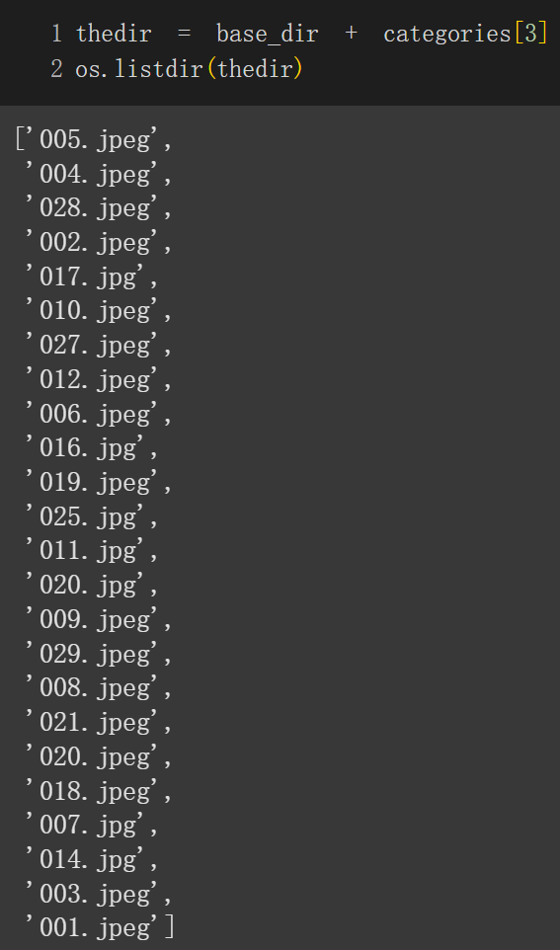
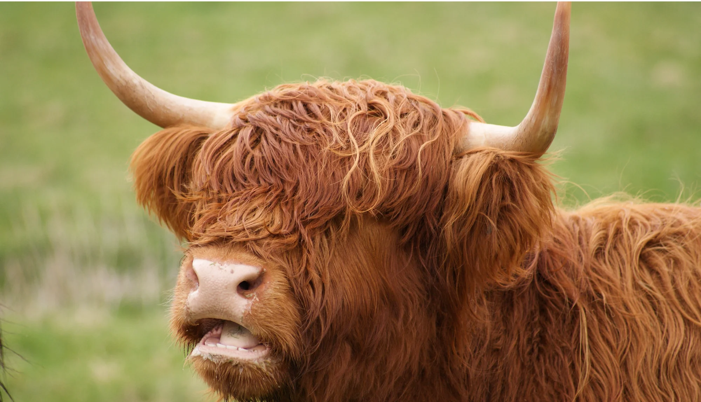
例如categories[3]
高地牛
我們每種牛，大概提供20張左右圖片供訓練

Slide 12
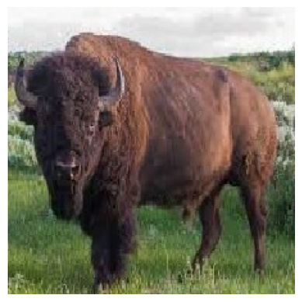
3 探索數據集
最重要的第一步 - 了解數據：使用 shape 來探索數據集
show出其中一筆資料

Slide 13
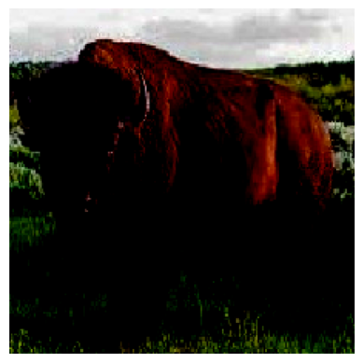
4 資料重構
ResNet 的預處理會將圖片的數據範圍常規化到 [-1, 1] 之間，與之前常規化到 [0, 1] 之間差一點點
畫圖時，matplotlib會自動作一些調整，每張圖的答案就是 0, 1, 2, 3, 4, 5, 6 其中一個數字
matplotlib.image:Clipping input data to the valid range for imshow with RGB data ([0..1] for floats or [0..255] for integers). Got range [-1.0..1.0].

Slide 14
5 數據轉換
將數據集從最原始的樣子，轉換成我們希望應用的演算法或模型，所需要的格式或形式
進行 One-Hot Encoding 程序
y_train = to_categorical(target, N)
圖片會對應到 N x 1 的矩陣中，數值在此，依據我們的分類，只有屬於其中一類，所以非 0 即 1

Slide 15
6 建立模型/應用演算法
resnet = ResNet50V2(include_top=False, pooling="avg")
model = Sequential()
model.add(resnet)
在預訓練模型外，再加上一層新的全連接層來進行分類，激發函數使用 softmax
model.add(Dense(N, activation='softmax’))
因為是遷移式學習，原本 ResNet 的部份不需要重新訓練。這邊設定不需要訓練。
resnet.trainable = False

Slide 16
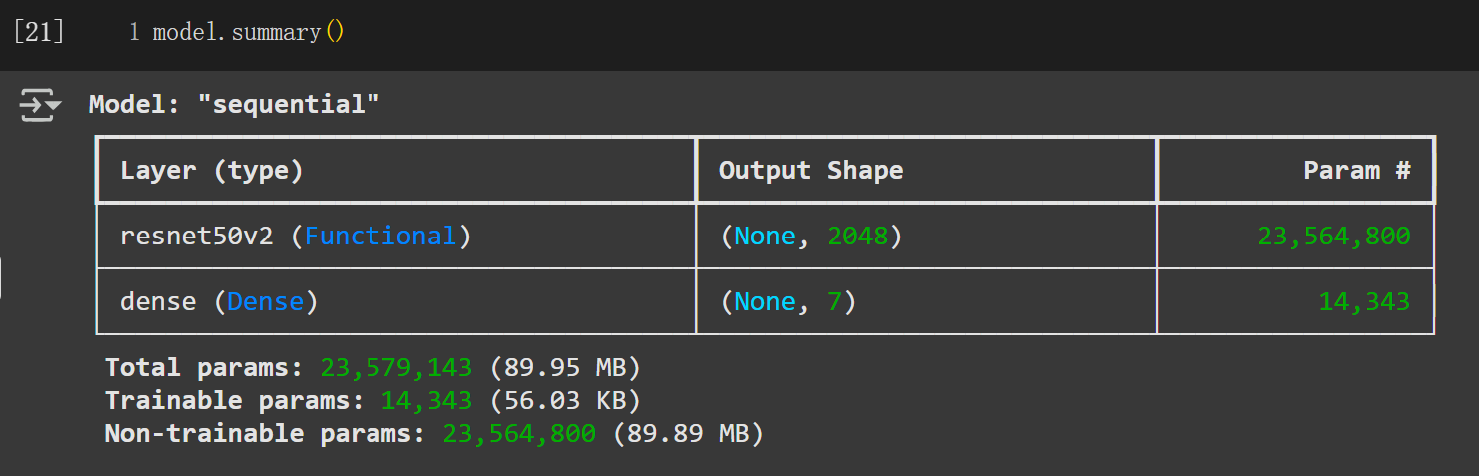
7 展示我們的神經網路

Slide 17
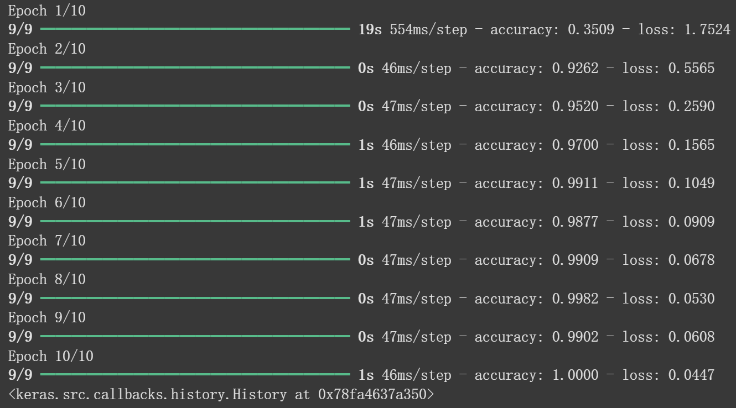
第七組的奇蹟: Epoch 2>90%, Epoch5>99%, Epoch 10=100%, loss=0.0447

Slide 18
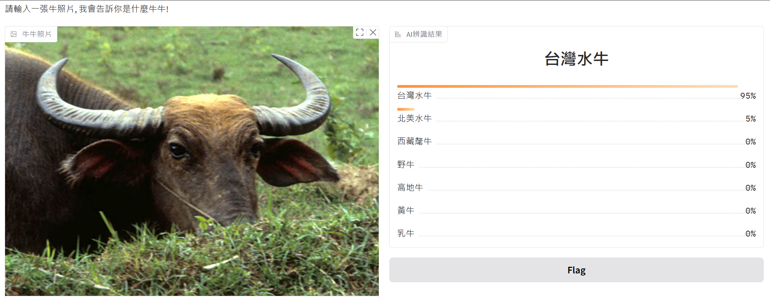
這張是難得成績最差的…

Slide 19
奇蹟的背後
第一次我們的題目是辨識車子(Sedan, SUV, Pickup, Truck, Sports...)
結果糟透了，我們立刻發現問題：
輸入的image，車子顏色太多樣，以致蓋過了車型，況且現代車型界線也模糊化了
我想到我兒子二歲時只會說：紅色車子…黑色車子…白色車子…
組員立刻發現問題並理解：
控制image的RGB變因，讓辨識的標的基礎色盡量單純化，車子辨識已不適合
控制標的基礎色後，就可以讓機器專注學習分類所暗示的，希望它辨識的造型等特點
讓機器專注在標的物本身，裁減圖片到讓機器方便辨識的範圍
我們連夜改成牛牛辨識，結果一試即成

Slide 20
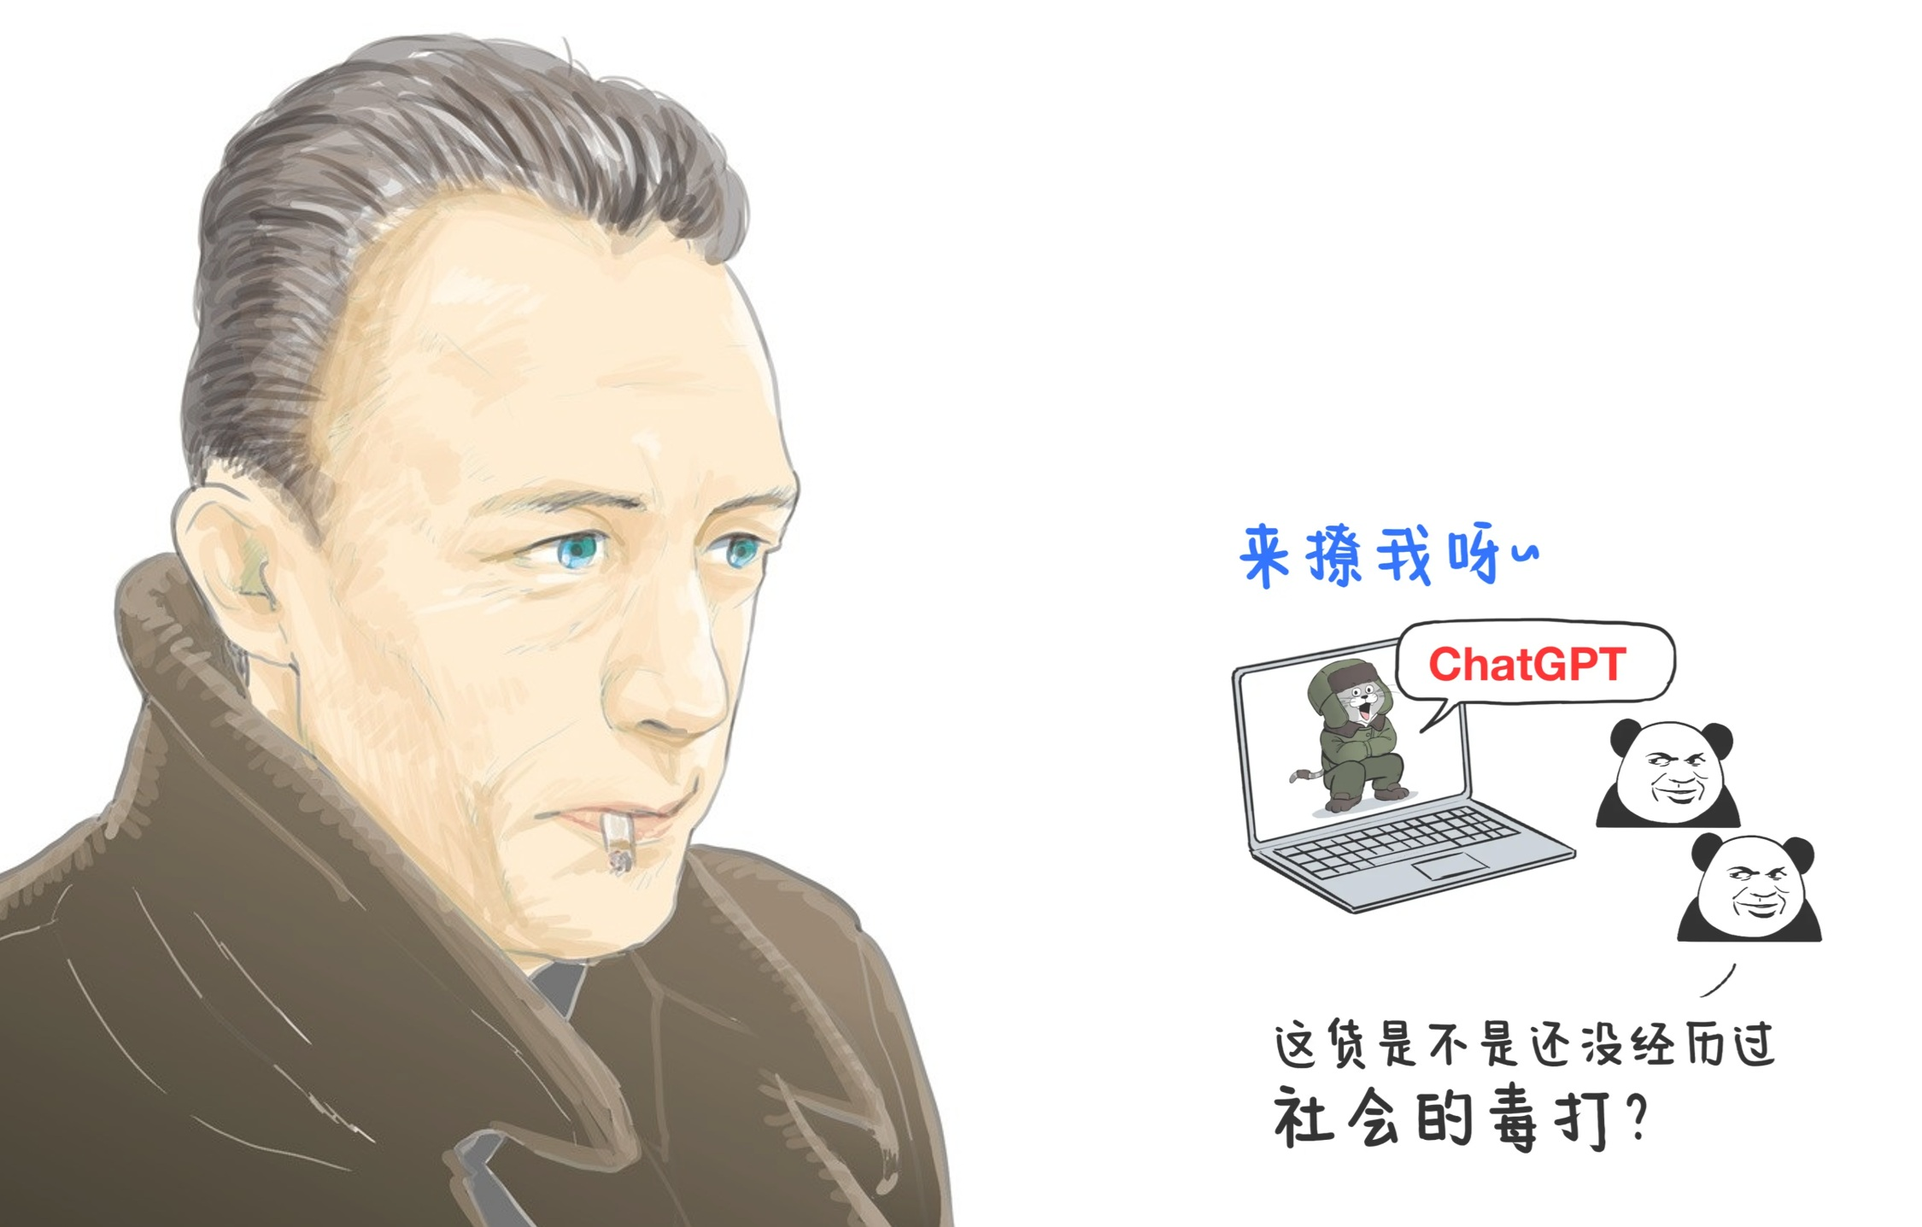
荒謬大師卡謬的思考生成器
今天扮演的角色是存在主義大師卡繆（Albert Camus），並希望從存在主義的角度探討人類處境，我們可以調整程式碼中的 system 角色設定，並設計一個適合存在主義哲學對話的場景。

Slide 21
總結
system 角色：
設定你是存在主義大師卡繆，專注於探討荒謬與人類存在的意義
user 角色：
提出關於存在主義、荒謬、生命意義等問題
assistant 角色：
以卡繆的思想為基礎，提供深刻且富有文學性的回答

Slide 22
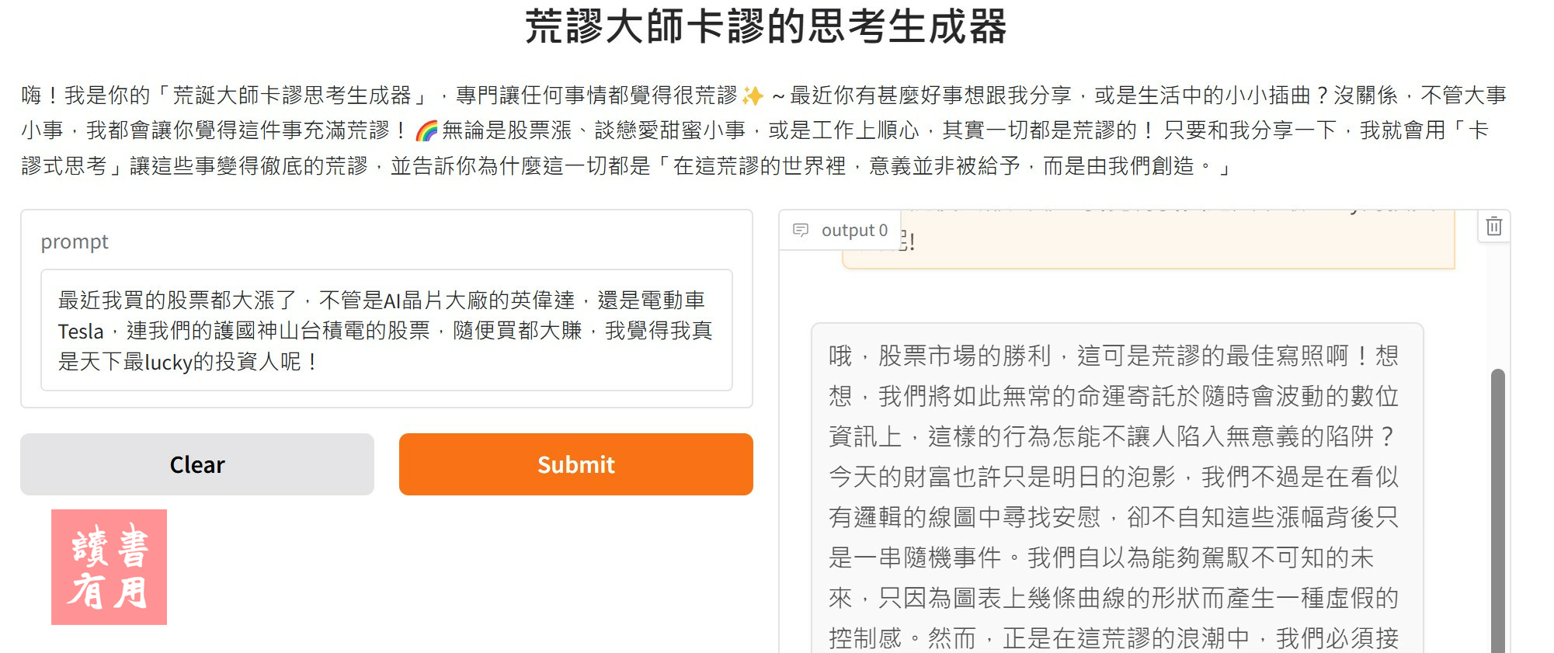

Slide 23
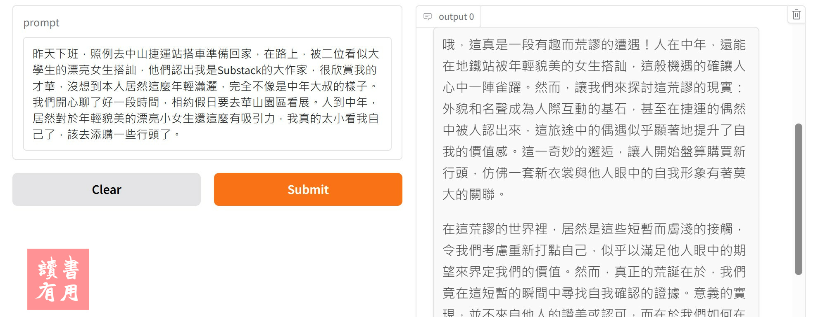
荒謬大師卡謬的思考生成器

Slide 24
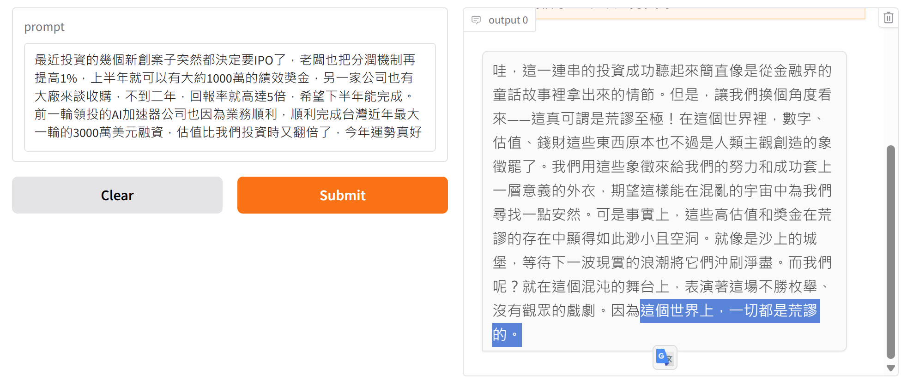
荒謬大師卡謬的思考生成器

Slide 25
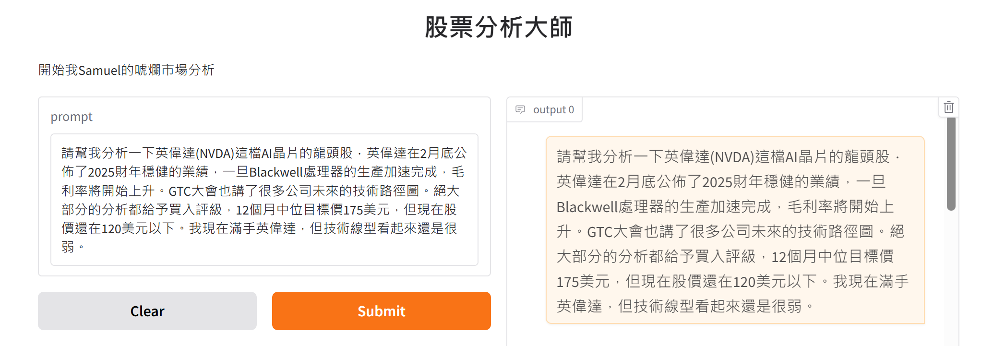
唬爛股票分析師

Slide 26
傑克：這真是太神奇了
英偉達（NVIDIA）作為全球領先的AI晶片公司，其市場表現一直備受關注。以下是對英偉達當前情況的分析：
財務表現
英偉達在2025財年公佈的業績顯示出公司運營的穩健性。隨著Blackwell處理器的生產提速，預計公司的毛利率將得到提升。毛利率的增長對於公司的財務健康和股東回報都是積極的信號。
技術進步
在GTC大會上，英偉達展示了其技術路線圖，強調了未來在AI、資料中心、自動駕駛和遊戲行業的技術進步。這些前沿領域意味著英偉達有著廣闊的市場潛力和持續增長的動力。
股票評級與目標價
目前，市場分析師對英偉達的評價普遍為“買入”，且12個月的中位元目標價為175美元。這較當前股價有顯著的上升空間（如果股價仍低於120美元），預示著市場對英偉達未來成長的樂觀預期。
技術分析
儘管多數分析師持正面觀點，但從技術線形來看，英偉達的股價走勢可能表現得較為疲軟。這可能受市場整體情緒、宏觀經濟環境以及投資者對科技股的風險偏好變化影響。技術分析上，如果出現關鍵支撐位的跌破，可能需要警惕進一步下行的風險。
投資策略
長線持有：如果你的投資偏好和期限匹配，考慮長線持有以迎接未來幾年的技術和市場增長。
技術指標監控：關注技術支持水準和市場情緒的變化，尤其是交易量和價格波動的配合，來判斷入場或增持的機會。
風險管理：設置止損位來保護投資，以防出現市場突發狀況導致的股價大幅波動。
總結
英偉達具備強大的基本面支持，技術創新和市場地位使其在長期內有很好的發展潛力。然而，短期內股價可能會受到市場情緒和宏觀因素的影響，因此謹慎的投資策略和風險管理仍然是關鍵。建議根據個人財務狀況和風險承受能力來調整投資組合。

Slide 27
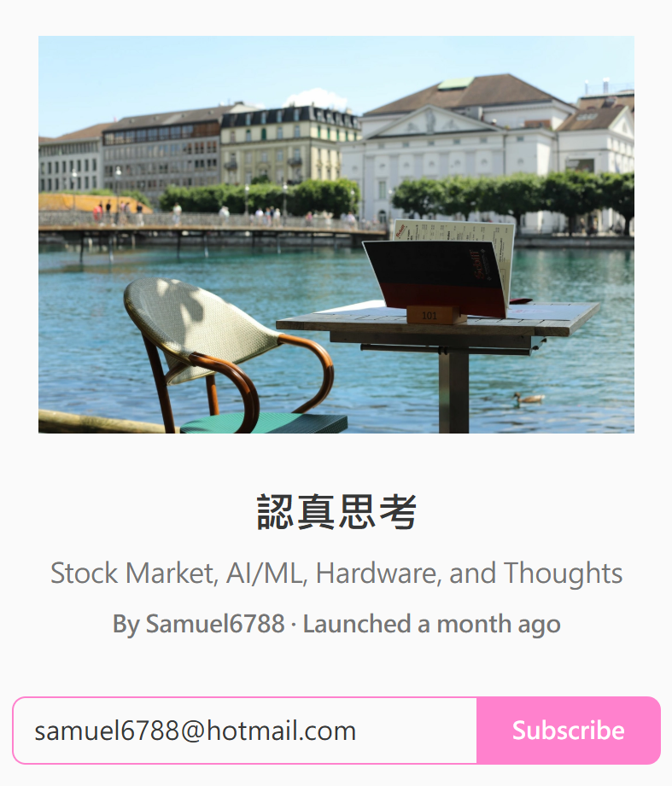

我在2/16上課前20分鐘開了這個Substack頻道，歡迎免費訂閱
https://samuel6788.substack.com/

